Slide 1

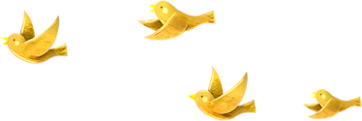


BÀI 2
TRUNG THỰC

Slide 2







TRUYỆN ĐỌC
NỘI DUNG BÀI HỌC (viết bài ở slide 12)
BÀI TẬP
DẶN DÒ

Slide 3
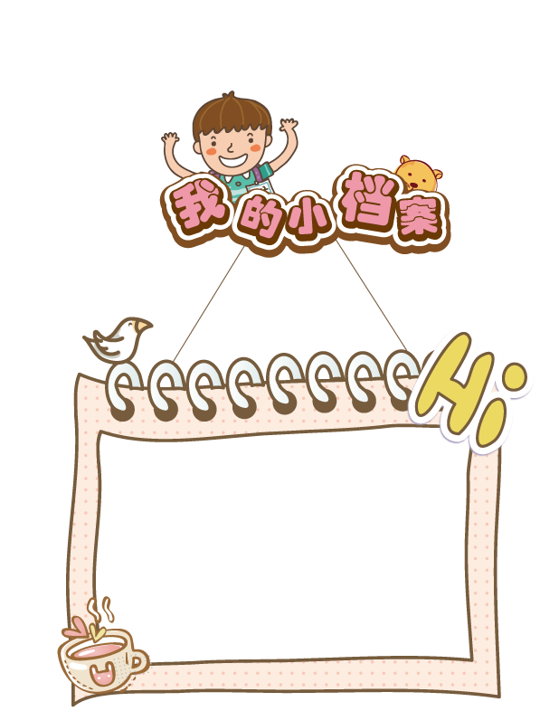

TRUYỆN ĐỌC
a/ Bra-man-tơ đã đối xử với Mi-ken-lăng-giơ như thế nào?
Chơi xấu làm hại đến sự nghiệp của Mi-ken-lăng-giơ.
Sự công minh, chính trực của một nhân tài.

Slide 4



TRUYỆN ĐỌC
b/ Vì sao Bra-man-tơ có thái độ như vậy?
Bra-man tơ vì ngại danh tiếng của Mi-ken-lăng-giơ lẫy lừng,
lấn át mình.

Slide 5




- Mi-ken-lăng-giơ vô cùng tức giận vì Bra-man-tơ luôn chơi xấu, làm giảm danh tiếng đến sự nghiệp của ông, nhưng vẫn khen ngợi sự tài giỏi của Bra-man-tơ
TRUYỆN ĐỌC
Ông Mi-ken-lăng-giơ là người có đức tính trung thực, thẳng thắn
Mi-ken-lăng-giơ đã có thái độ như thế nào đối với Bra-man-tơ, một người vốn kình địch với ông?

Slide 6



NỘI DUNG BÀI HỌC

Slide 7



1/ Trung thực là gì?
- Trung thực là luôn tôn trọng
sự thật, tôn trọng chân lí, lẽ phải.
- Sống ngay thẳng
- Dũng cảm nhận lỗi khi mắc khuyết điểm

Slide 8


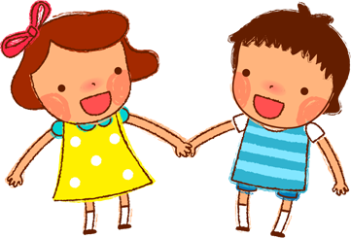
Trung thực
-
-
-
-
-
-
Thiếu trung thực
-
-
-
-
-
-

Slide 9

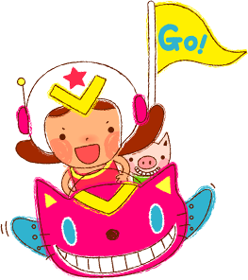


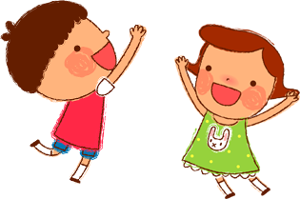
Người trung thực thể hiện hành động
tế nhị khôn khéo như thế nào ?
Không phải đều gì cũng nói ra, chỗ nào cũng nói
Không phải nghĩ gì là nói, không nói to, ồn ào, tranh luận, gây gắt,...

Slide 10

Trung thực biểu hiện những khía cạnh nào trong cuộc sống?
Qua thái độ, qua hành động, qua lời nói của con người, không chỉ trung thực với mọi người mà còn với bản thân.

Slide 11



Được mọi người tin yêu kính trọng
Giúp ta nâng cao phẩm giá, làm lành mạnh các mối quan hệ xã hội
2/ Ý nghĩa của trung thực ?
=>Trung thực là đức tính cần thiết và quí báu của mỗi con người.

Slide 12

Nội dung bài viết
1/ Khái niệm:
Trung thực là luôn tôn trọng sự thật chân lí, lẽ phải, sống ngay thẳng, thật thà và dũng cảm nhận lỗi khi mình mắc khuyết điểm.
Biểu hiện của tính trung thực
VD: không gian dối (không quay cóp, không chép bài bạn...)
2/ Ý nghĩa:
- Trung thực là đức tính cần thiết, quý báu của mỗi con người.
- Sống trung thực giúp ta nâng cao phẩm giá.
- Làm lành mạnh các mối quan hệ xã hội.
- Được mọi người tin yêu, kính trọng.

Slide 13

BÀI TẬP
Câu 1/ Hành vi nào thể hiện tính trung tính trung thực ?
a/ Làm hộ bài cho bạn.
b/ Quay cóp trong giờ kiểm tra.
c/ Nhận lỗi thay cho bạn.
d/ Thẳng thắn phê bình khi bạn mắc khuyết điểm.
đ/ Dũng cảm nhận lỗi của mình.
e/ Nhặt được của rơi đem trả lại người mất.

Slide 14
Câu 2
Điền những từ hoặc cụm từ còn thiếu vào chỗ trống để làm rõ thế nào là trung thực: "Trung thực là luôn tôn trọng............. , tôn trọng chân lí,......; sống ngay thẳng,................và dám ....................... nhận lỗi khi mình mắc khuyết điểm".
A. Tôn trọng lẽ phải, sự thật, thật thà, dũng cảm
B. Sự thật, lẽ phải, thật thà, dũng cảm
C. Sự thật, điều đúng đắn, thật thà, đứng ra
D. Sự thật, lẽ phải, thật thà, đứng ra

Slide 15

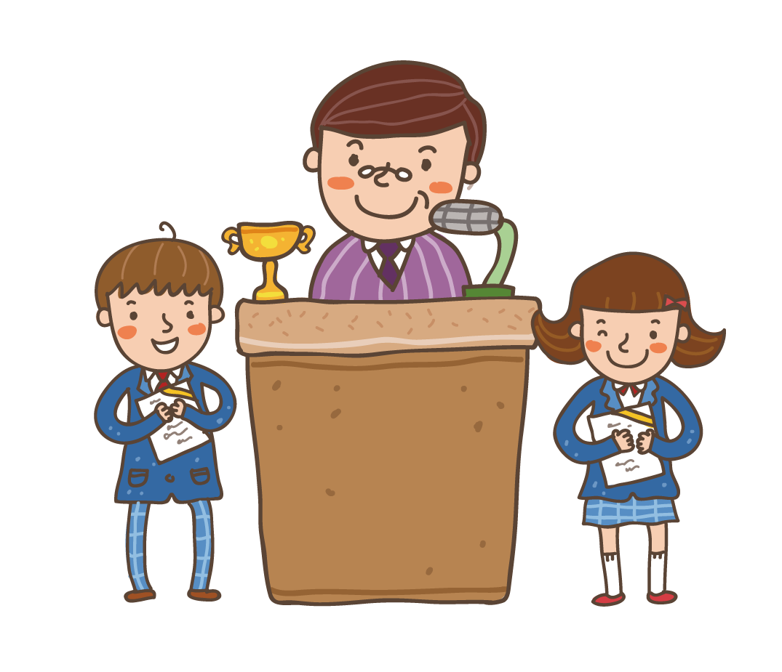
Câu 3
Ca dao tục ngữ thể hiện tính trung thực
A. Cây ngay không sợ chết đứng
B. Ăn ngay nói thật mọi tật mọi lành
C. Người gian thì sợ người ngay
Người ngay chẳng sợ đường cày cong queo
D. Cả A, B, C đúng

Slide 16
Câu 4
Hành vi nào sau đây không biểu hiện tính trung thực
A. Không chỉ bài cho bạn trong giờ kiểm tra
B. Không bao che cho bạn khi mắc lỗi
C. Để đạt điểm cao khi kiểm tra N nhìn trộm bài của bạn
D. Nhặt được của rơi trả cho người bị mất

Slide 17
Câu 5
Bạn Đức trên đường đi học về đã nhặt được một chiếc ví, trong đó có rất nhiều tiền và giấy tờ. Bạn đã mang đến đồn công an gần nhất để trình báo và trả lại người đánh mất. Việc làm của bạn Đức thể hiện điều gì?
A. Đức là người rất trung thực
B. Đức là người có đức tính tiết kiệm
C. Đức là người biết tiết kiệm
D. Đức là người có lòng tự trọng

Slide 18
Đáp án
Câu 1:
d/ Thẳng thắn phê bình khi bạn mắc khuyết điểm.
đ/ Dũng cảm nhận lỗi của mình.
e/ Nhặt được của rơi đem trả lại người mất.
Câu 2/ D. Sự thật, lẽ phải, thật thà, đứng ra
Câu 3/ D. Cả A, B, C đúng
Câu 4/ C. Để đạt điểm cao khi kiểm tra N nhìn trộm bài của bạn
Câu 5/ A. Đức là người rất trung thực

Slide 19




DẶN DÒ
- Viết NỘI DUNG BÀI HỌC vô vở (slide 12)
- Đọc thật kỹ phần TRUYỆN ĐỌC
- Thử làm 5 câu TRẮC NGHIỆM xem mình hiểu nội dung bài học như thế nào nhé.
- Đọc trước bài 3: TỰ TRỌNG

